Slide 1
tán tiānqì 谈 天气 Talking about the weather
Dì-shíyī kè
第十一课 Lesson 11

Slide 2
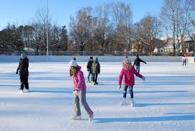
生词
约
公园
滑冰
她约朋友去公园滑冰。
你觉得滑冰好玩儿吗？
出去
回去

Slide 3
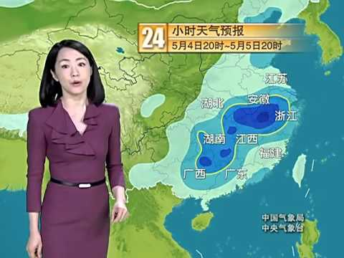
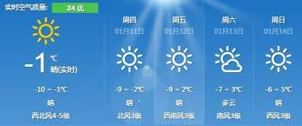
生词
网上的
天气预报
面试
看碟

Slide 4
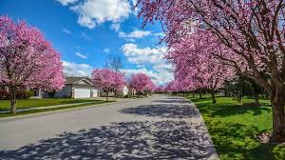
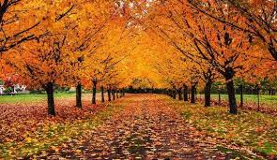
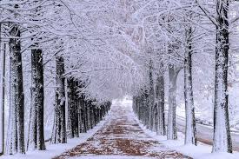
生词
春天
秋天
夏天
冬天

Slide 5
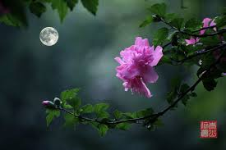
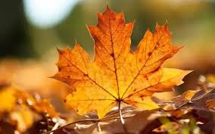
生词
春夏秋冬
春暖花开
春花秋月
一叶知秋

Slide 6
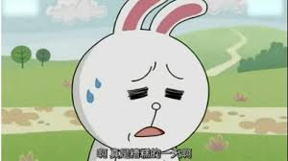
生词
暖和
冷
舒服
热
下雪
春天非常暖和。
夏天非常热。
秋天非常舒服。
冬天非常冷，天气非常糟糕。
春天
夏天
秋天
冬天

Slide 7
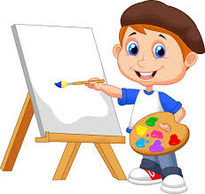
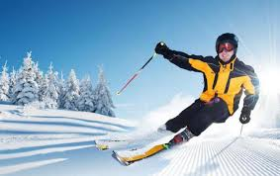
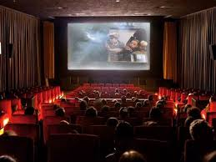
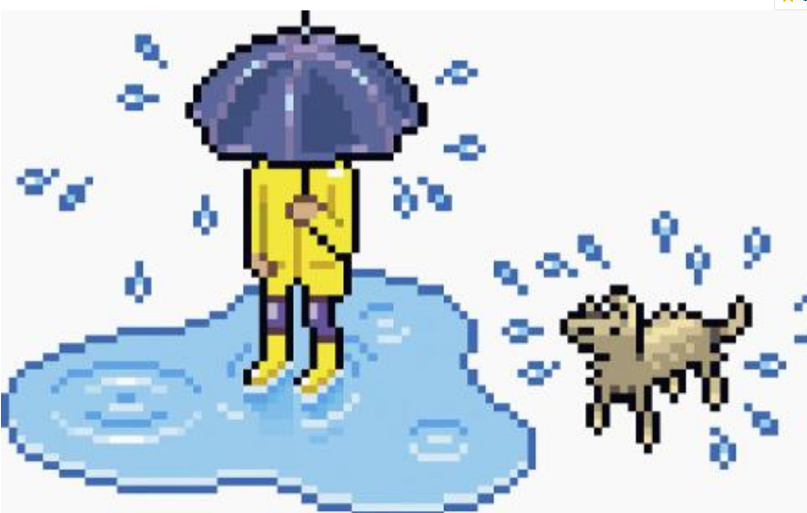
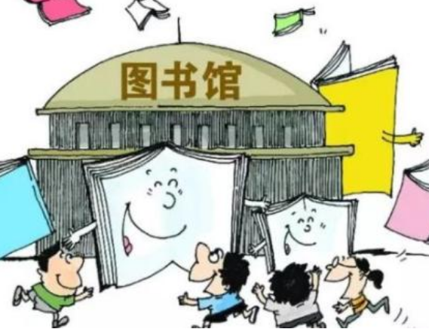
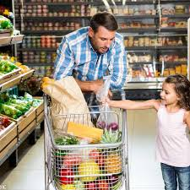
又
last Monday | last Tuesday | last Wednesday | last Thursday | last Friday | last Saturday
Monday | Tuesday | Wednesday | Thursday | Friday | Saturday

Slide 8
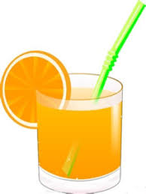
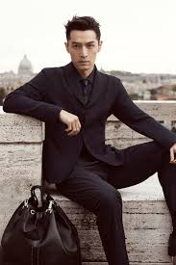
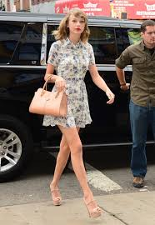
不但…而且…
果汁不但便宜，而且好喝。
20 CZK
她不但很漂亮，而且很高。
他不但很高，而且很帅。

Slide 9
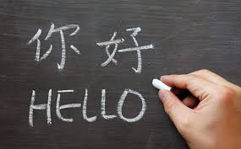
不但…而且…
她不但会说中文，而且会说英语。
他不但会画画，而且会跳舞。
他不但喜欢看书，而且喜欢看电影。
她不但喜欢喝咖啡，而且喜欢喝果汁。

Slide 10
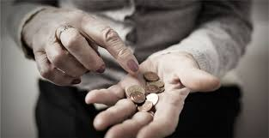
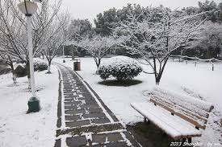
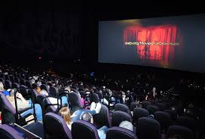
了
了 as a Sentence-Final Particle
It usually indicates a change of status or the realization of a new situation.
她没钱了。
下雪了。
我不去看电影了。
她不买东西了。

Slide 11
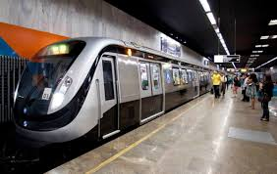
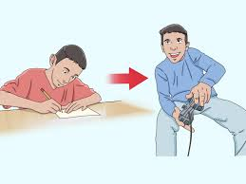
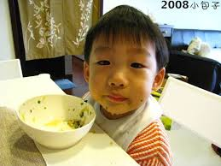
了
了 as a Sentence-Final Particle
It usually indicates a change of status or the realization of a new situation.
你看，地铁来了。
他吃完饭了。
他做完功课了。

Slide 12
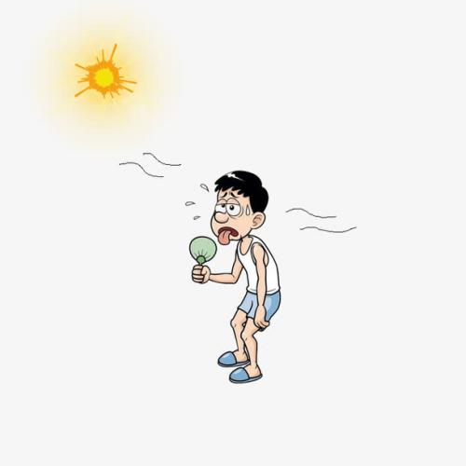
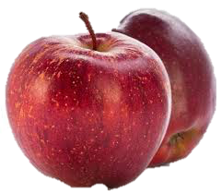
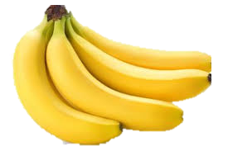
A+比+B+Adj
语法
哥哥比妹妹高
昨天比今天热
香蕉比苹果小
苹果比香蕉大

Slide 13
A+比+B+Adj
语法
今天
昨天
今天比昨天热
昨天比今天冷
晚上
下午
晚上比下午冷
下午比晚上热

Slide 14
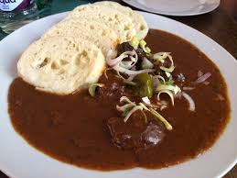
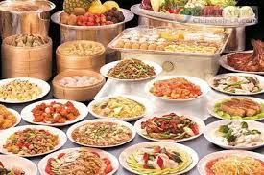
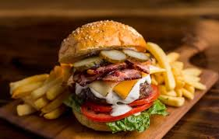
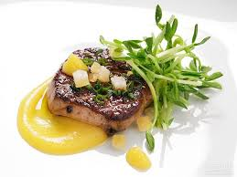
A+比+B+Adj
-你觉得什么
菜更好吃？
-我觉得…
好吃
捷克菜
中国菜
美国菜
法国菜

Slide 15
A+比+B+更/还+Adj
语法
今天
昨天
今天热，昨天比今天还热

Slide 16
A+比+B+更/还+Adj
语法
热
昨天
前天
昨天______，前天____昨天________

Slide 17
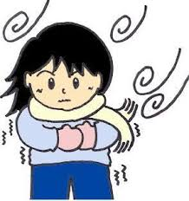
A+比+B+更/还+Adj
语法
冷
北京
布尔诺
北京______，布尔诺____北京________

Slide 18
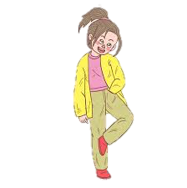
A+比+B+更/还+Adj
语法
高
妹妹
姐姐
妹妹______，姐姐____妹妹_______

Slide 19
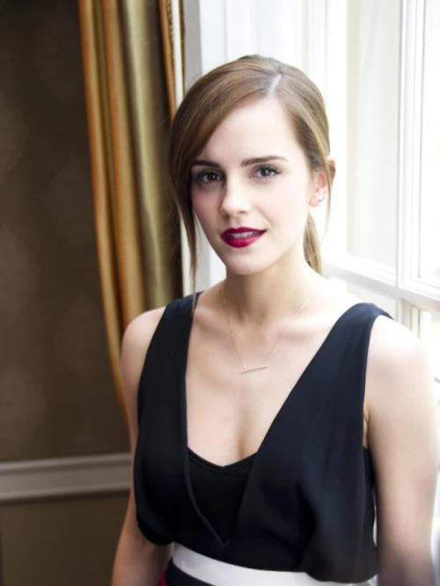
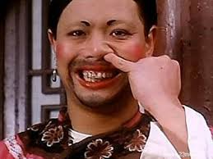
A+比+B+Adj+得多
语法
漂亮
姐姐
妹妹
姐姐比妹妹漂亮得多

Slide 20
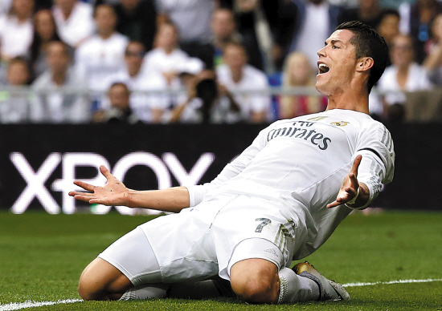
A+比+B+Adj+得多
语法
帅
哥哥
弟弟
哥哥比弟弟帅得多

Slide 21
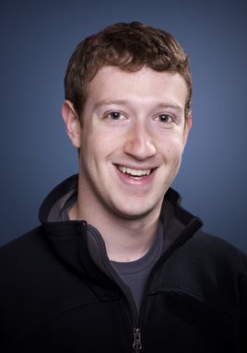
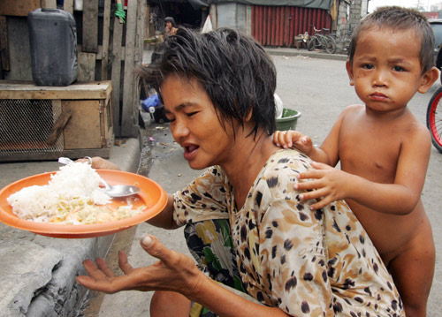
A+比+B+Adj+得多
语法
有钱
马克
李友
马克比李友有钱得多

Slide 22
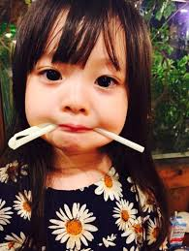
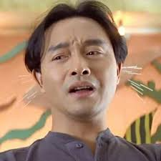
A+比+B+Adj+得多
语法
可爱
妹妹
哥哥
妹妹比哥哥可爱得多

Slide 23
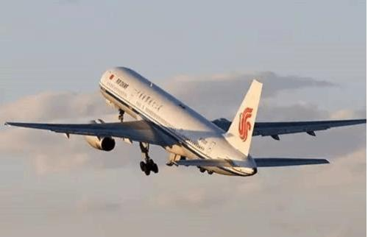
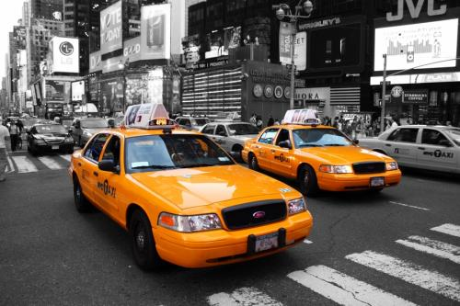
A+比+B+Adj+得多
语法
快
贵
坐飞机
坐出租车
坐飞机比坐出租车快得多
坐飞机比坐出租车贵得多

Slide 24
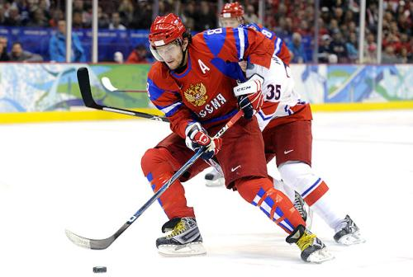
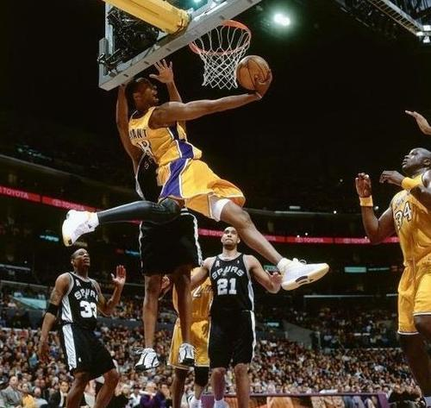
语法
A+比+B+Adj+得多
好玩
冰球
篮球
冰球比篮球好玩得多

Slide 25
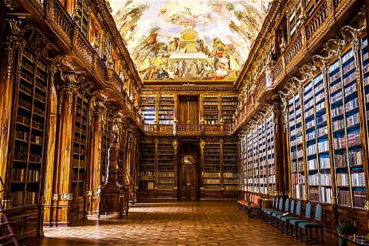
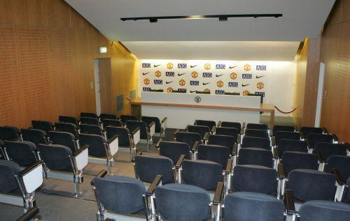
语法
A+比+B+Adj+得多
大
图书馆
教室
图书馆比教室大得多

Slide 26
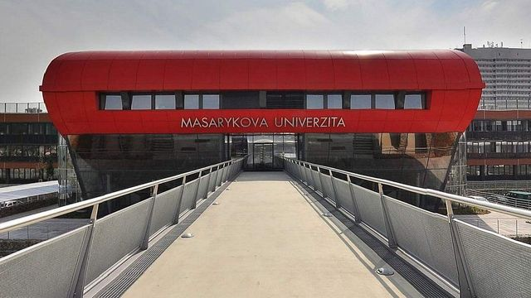
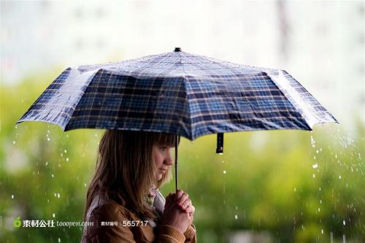
语法
会 will
学校
下雨
你会来学校吗？
我会来学校/我不会来学校
今天会下雨吗？
今天会下雨/今天不会下雨

Slide 27
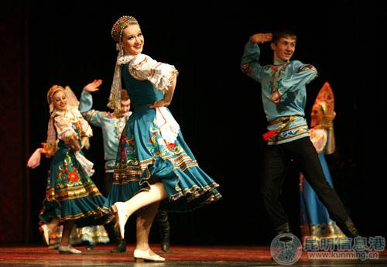
语法
会 will
跳舞
吃饭
你会去跳舞吗？
我会去跳舞/我会去跳舞
你会去吃饭吗？

Slide 28
语法
会 will
看电影
打篮球
你会去看电影吗？
你会去打篮球吗？

Slide 29
语法
Adj/V + 是 + Adj/V + 可是/但是……
虽然……但是……
好看 难
汉字好看是好看，但是/可是太难了。
汉字虽然好看，但是太难了。
舒服 大小不合适
鞋子____是____，但是/可是_________。
鞋子虽然舒服，但是大小不合适。
便宜 慢
公共汽车____是____，但是/可是______。
公共汽车虽然便宜，但是太慢了。

Slide 30
语法
Adj/V + 是 + Adj/V + 可是/但是……
虽然……但是……
快 贵
飞机快是快，但是/可是太贵了。
飞机虽然快，但是太贵了。
好玩 难
冰球好玩是好玩，但是/可是太难了。
冰球虽然好玩，但是太难了。
好吃 不健康 (unhealthy)
麦当劳好吃是好吃，但是/可是不健康。
麦当劳虽然好吃，但是不健康。

Slide 31
生词复习
Kahoot

Slide 32
Thank you!

